Slide 1
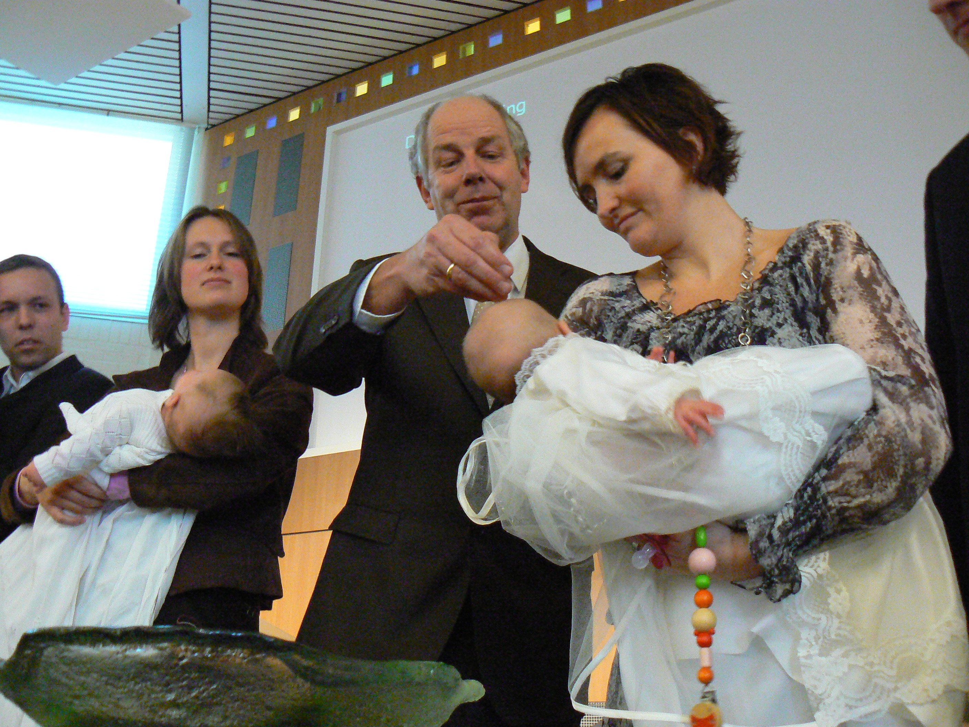
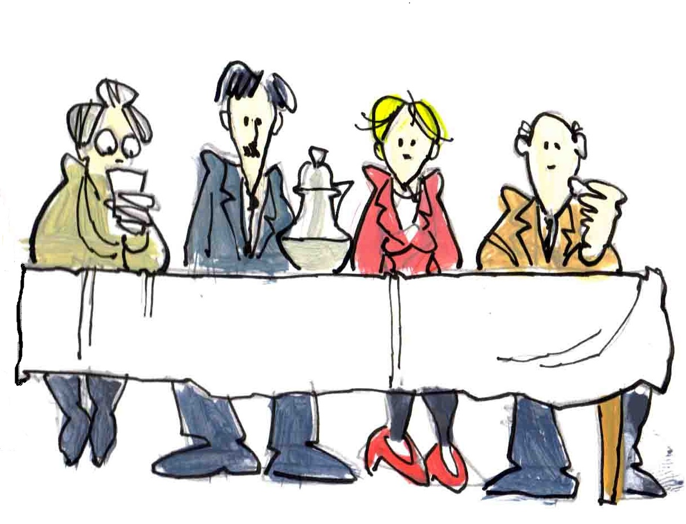
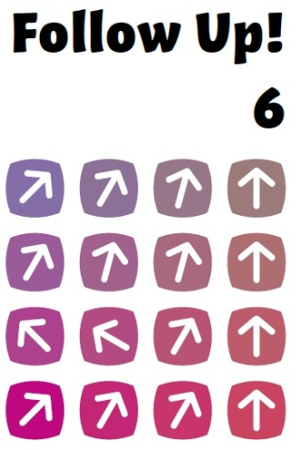
Les 4 Proeven

Slide 2
Wat doe ik hier vandaag?
Ik weet wat sacramenten zijn en waarom God ze gegeven heeft.
Ik begrijp waarom het avondmaal regelmatig gevierd wordt in de kerk.
Ik bedenk voor mezelf of ik ernaar verlang om het avondmaal mee te gaan vieren.
Les 4
Proeven

Slide 3
Plaatje of praatje?
Les 4
Proeven

Slide 4
Avondmaal
Les 4
Proeven

Slide 5
Matteüs 26: 20 en 26-28
20 Toen de avond was gevallen, lag hij samen met de twaalf aan voor de maaltijd.
26 Toen ze verder aten nam Jezus een brood, sprak het zegengebed uit, brak het brood en gaf de leerlingen ervan met de woorden: ‘Neem, eet, dit is mijn lichaam.’ 27 En hij nam een beker, sprak het dankgebed uit en gaf hun de beker met de woorden: ‘Drink allen hieruit, 28 dit is mijn bloed, het bloed van het verbond, dat voor velen wordt vergoten tot vergeving van zonden.
Les 4
Proeven

Slide 6
Matteüs 26: 28
28 dit is mijn bloed, het bloed van het verbond, dat voor velen wordt vergoten tot vergeving van zonden.
I Korintiërs 11: 25
Zo nam hij na de maaltijd ook de beker, en hij zei: ‘Deze beker is het nieuwe verbond dat door mijn bloed gesloten wordt.
Les 4
Proeven

Slide 7
Tegenstrijdig
Les 4
Proeven

Slide 8
Goed voorbereid
Les 4
Proeven

